Slide 1
Le débat public à l’épreuve du numérique et des réseaux sociaux

Slide 2
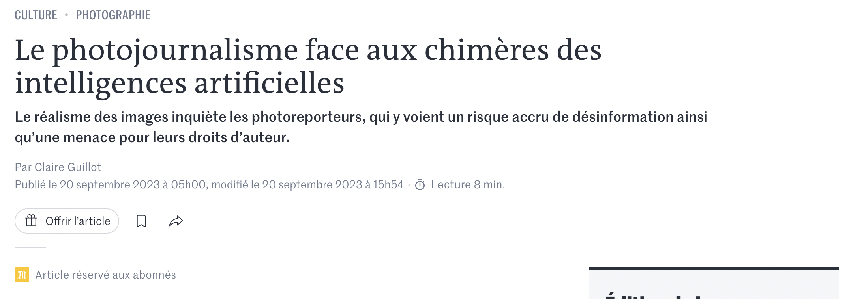

Slide 3
L’émergence d’un culture du numérique
La montée en puissance de la « démocratie numérique »

Slide 4
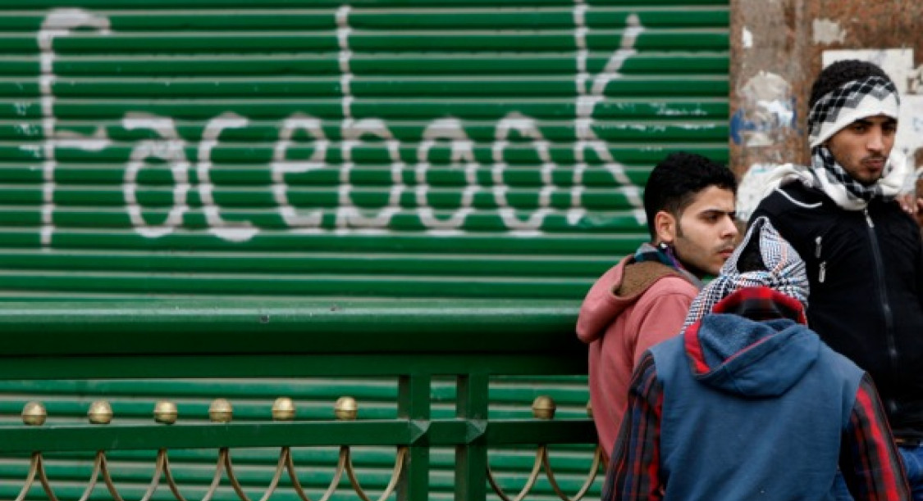
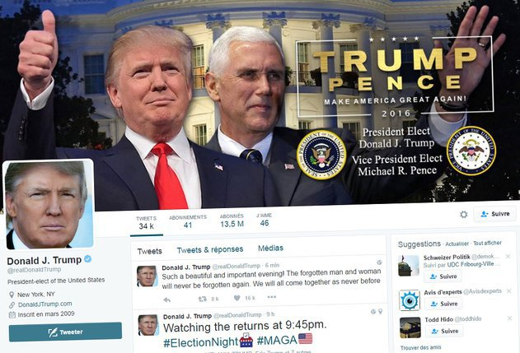
Mettre les technologies à la « bonne place »

Slide 5
Une société impactée par la « culture numérique »
Diffusion massive des TICN : 80% de la population est connectée : transformation des sociabilités, du rapport à la culture, à l’emploi…
Le numérique est plus qu’une question d’outils : c’est une culture avec ses représentations et ses imaginaires qui véhicule ses propres valeurs (collaboration, transparence, participation, bricolage)
Mais il n’est pas vertueux par essence : peut être mobilisé au service de différents projets.
Notes:
Tournant numérique : quel impact sur la démocratie?
Baromètre du numérique 2017

Slide 6
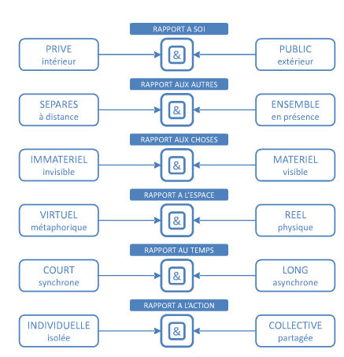
Ce que change le numérique
Source: http://www.slideshare.net/loichay/kalidoscope-des-remdiations-publiquesurbaines-
lheure-de-la-ville-numrique-et-hybride
Notes:
Parler de la nécessité d’aller chercher des relais, de faire parler le territoire

Slide 7
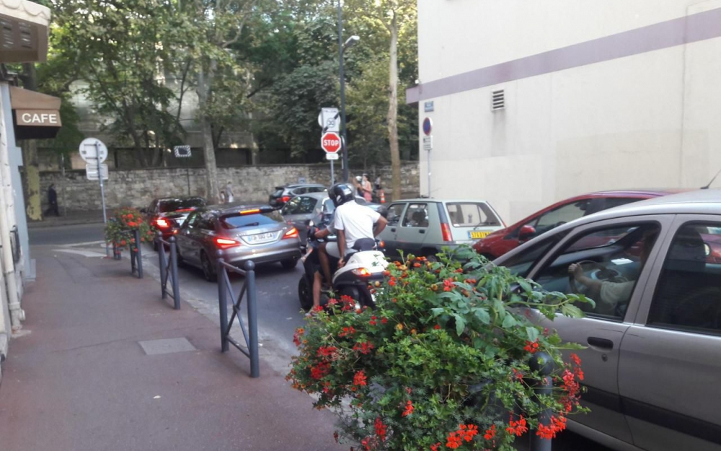
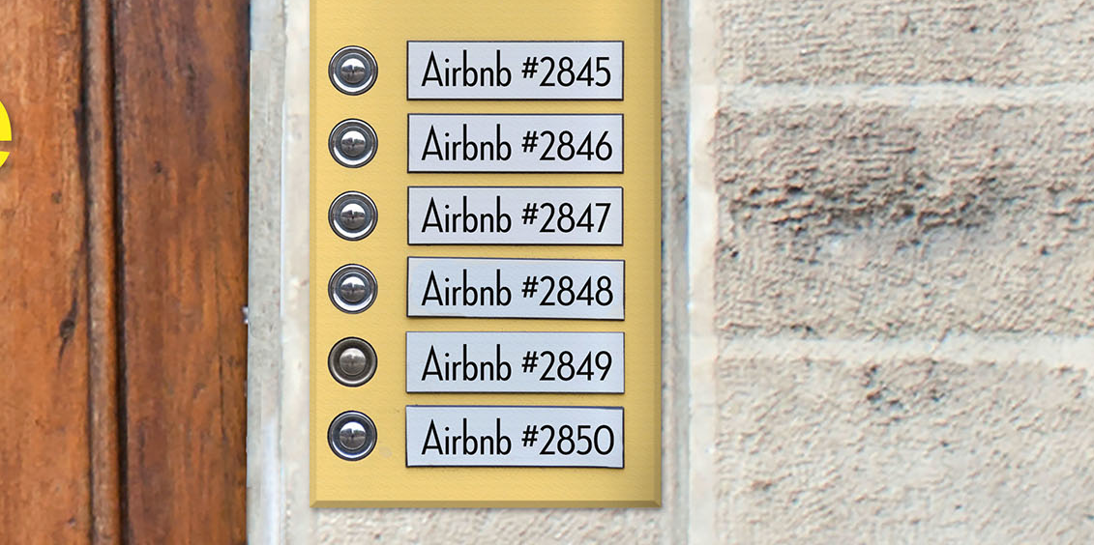
Les technologies numériques façonnent notre environnement quotidien
L’exemple de Waze

Slide 8
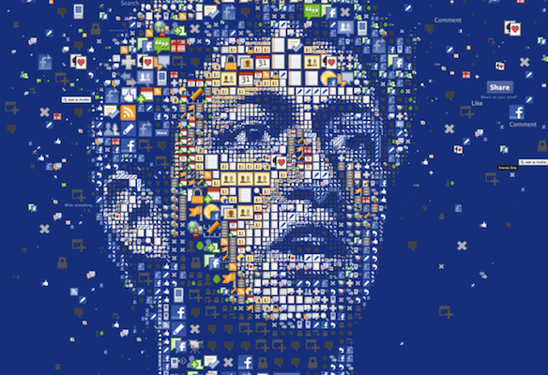
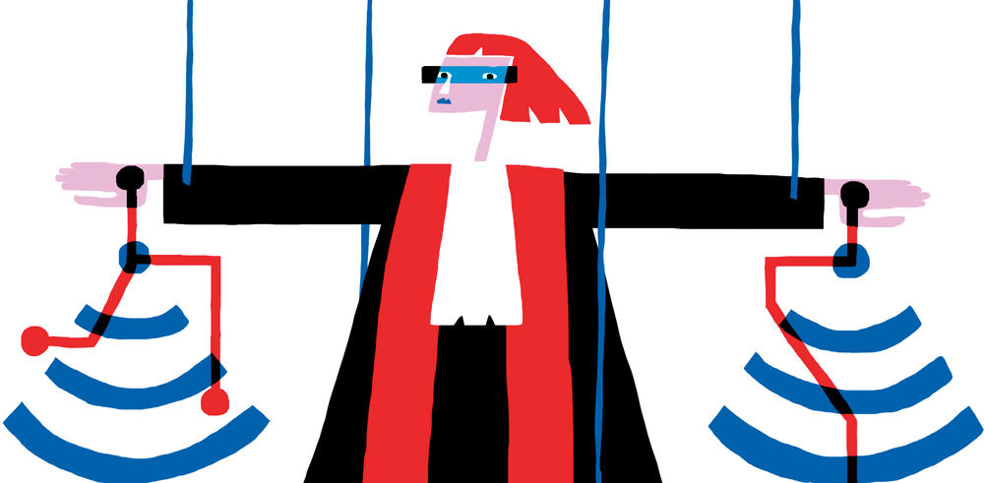
Les technologies numériques façonnent nos relations sociales et leurs régulations
Les réseaux sociaux numériques
L’exemple de l’usage des algorithmes dans la justice

Slide 9
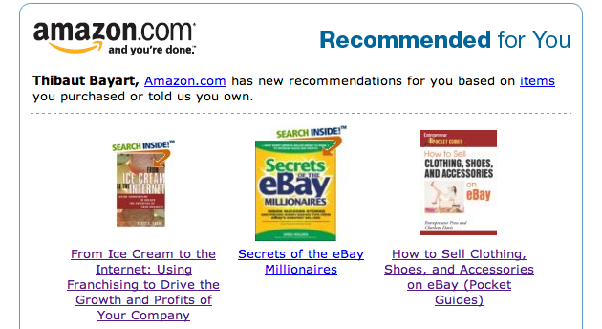
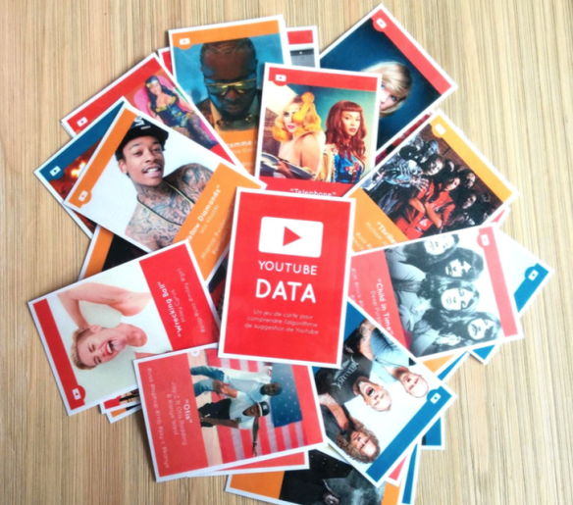
Notre rapport à la culture et la consommation

Slide 10
A l’éducation…
Notes:
L’exemple de parcoursup!

Slide 11
Le numérique comme levier de transformation du débat public ?
Retours sur les bouleversements de notre espace public par la « démocratie internet »

Slide 12
Mutation des espaces de communication et « libération des subjectivités »
INFORMATIONS
ESPACE PUBLIC
WEB 2.0
conversationnel
ESPACE PRIVE
EVOLUTION SOCIALE DU WEB

Slide 13
Une démocratie Internet?
Renouvellement de l’espace public : auto-publication, modération a posteriori, brutalisation du débat public, fake news…
Autorité d’un argument se construit moins par le statut du locuteur que dans sa capacité à convaincre des communautés.
Force des émotions, de la capacité à « toucher » dans la structuration des communautés
Notes:
L’espace public change, il devient plus facile de publier
Il y a toujours une régulation, mais elle se fait par le contrôle de la visibilité.
Les règles de la visibilité en ligne : capacité à convaincre et à susciter des émotions pour circuler

Slide 14
Une forte liberté d’expression

Slide 15
La diffusion des connaissances

Slide 16
La libre entreprise, la création et l’innovation

Slide 17
Renversement des hiérarchies et des institutions

Slide 18
De nouvelles manières pour les citoyens de se saisir des enjeux de société
Notes:
Le point de départ de cette démarche, c’est de réussir à mieux comprendre certaines évolutions de notre époque, sur la manière dont les citoyens se saisissent des enjeux de transition écologique
On a d’ailleurs essayé aujourd’hui de donner la parole à un certain nombre d’initiatives représentatives de ces évolutions.

Slide 19
Internet et la mobilisation « affective »
Notes:
Pour gagner en visibilité, agrégation autour de mots clés des #

Slide 20
Les prémices du traité européen de 2005
Source: linkfluence

Slide 21
Un risque de fragmentation de l’espace public ?

Slide 22
Les travers de la guerre de la visibilité et le « désenchantement » d’internet
Peu de nuances et de contradictions sur Internet
Lutte pour la visibilité, bulles de filtres et enfermement idéologique
Fake news et dérive essentialisante de l’expression en ligne
Notes:
Mais attention, il y a beaucoup de tricheurs! La course à la visibilité pour optimiser l’impact de ses contenus peut être faussée : achats de clics…
A aussi des biais : diffusion de fake news, bulles de filtres…

Slide 23
Le risque d’accroitre les inégalités?
Piège de l’objectivité alors que les algorithmes sont des opinions « mises en mathématiques »
Les algorithmes sont un moyen d’interroger des bases de données et ne peuvent incarner la décision publique et politique
Les algorithmes restent un outil de « pouvoir sur » et incarnent une nouvelle forme de gouvernementalité

Slide 24
Des capacités d’agir inégalement distribuées dans le spectre politique
Internet n’est pas capable d’abolir les structures sociales et économiques de domination et risque même de les renforcer : internet penche à droite!
Importance de faire circuler un message simple et identifiable et d’avoir une organisation militante structurée pour favoriser cette circulation
Loin d’éclater les organisations, l’espace public numérique semble récompenser les collectifs les mieux structurés qui contribuent à faire monter artificiellement leurs contenus.

Slide 25
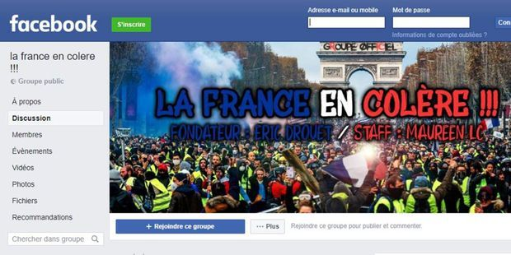
L’hypothèse des « colères internet »
Internet est un prisme déformant de la réalité sociale, la médiation qu’il engage tronque notre vision du monde et que certains sujets épousent plus ou moins bien les caractéristiques sociotechniques d’internet.
La « colère internet » c’est la rencontre entre les propriétés particulières au débat en ligne et la colère sociale exprimée par les populations.
Autrement dit, les colères sociales que nous donne à voir Internet sont celles qui ont réussi à s’adapter aux contraintes sociotechniques de la communication en contexte numérique.

Slide 26
Pourquoi le design compte?

Slide 27
Là encore, les technologies ne sont pas neutres
Les technologies définissent un rapport au monde : les outils nous façonnent autant que nous les façonnons.
Il y a donc des enjeux de conception ; mais c’est aussi les technologies numériques sont aussi relationnelles et les enjeux d’usage sont également importants
Internet est régit par une série de principes orignaux qui ont été détournés : influence de plus en plus forte du marché
Le design est alors un outil de softpower qui conditionne nos capacités cognitives, qui conditionne des « contraintes invisibles »

Slide 28
Analyser le design des sites web à travers des critères
Cette grille présente les principaux critères pour analyser le design des sites web participatifs.
La conception du design mobilisée ici dépasse l’analyse du graphisme pour prendre en compte les choix techniques et éditoriaux.
C’est l’ensemble de ces critères qui contribue à rendre « tangible » une conception particulière de la participation.
Autrement dit, en fonction de la manière dont on organise la participation, on influe sur la forme de l’expression des participants.
Notes:
Au service de la mission

Slide 29
1- Les ressources techniques
Ce qu’il faut regarder concrètement :
Quels outils sont disponibles pour participer?
Quel type de contribution permettent-ils de produire ? (vidéo, production de texte…)
2- L’organisation des contenus et les stratégies de mise en visibilité.
Ce qu’il faut regarder concrètement :
Quels types de contenus sont mis en avant sur la page d’accueil ? et quels autres sont relégués dans les profondeurs du site ?
Vers quel type d’action est-on « spontanément » poussé ?

Slide 30
3- les formes d’interactions proposées : (like, vote, commentaire)
Ce qu’il faut regarder concrètement :
Est-ce que je peux voir les autres participants ? leur parler ?
Puis-je modifier/annoter leurs productions ? ou marquer mon assentiment ?
4- Les possibilités de modération :
Ce qu’il faut regarder concrètement :
Comment les concepteurs peuvent-ils agir sur la discussion ? (modération a priori ; a posteriori)
Les « règles du jeu » sont-elles clairement expliquées ?

Slide 31
5- les systèmes de gestion de données personnelles :
Ce qu’il faut regarder concrètement :
Quelles données sont demandées aux utilisateurs ?
Lesquelles peuvent-être vues par les autres ?
Puis-je me créer un espace personnel ?
6- les formes d’adresse au public :
Ce qu’il faut regarder concrètement :
Comment s’adresse-t-on aux utilisateurs ? (usage de l’impératif ou interrogatif)
Quel degré de familiarité est employé ?

Slide 32
A vous de jouer!
Objectifs : Développer un regard réflexif sur le numérique, être capable de considéré le numérique comme un construit, le résultat de choix.
La commande : Une analyse croisée du design de deux dispositifs au choix pour répondre à une question centrale : Comment se construit le pouvoir d’agir en contexte numérique?
La forme : Vous discuterez en groupe pour comparer le design des deux dispositifs choisis pour faire émerger des points remarquables. Nous partagerons en pleinière la synthèse de vos remarques.

Slide 33
VS
VS
VS

Slide 34
Session doggy bag

